Slide 2





パフォーマンスとセキュリティの要件を備えた
エンタープライズ、SMB向けストレージ
来たる3/31「世界バックアップデー」の公式サイトのデータによると、世界中で毎分113台の携帯電話が失われ、また、偶発的な災害によりデータの29％が失われ、毎月10台に1台の機器がコンピュータウイルスに感染していますが、ユーザーの30％はバックアップを作成していません。会社のデータは日常業務にとって重要です。 TS-h1886XU-RP R2 NASは、QNAPによって設計されており、12 x3.5インチ/2.5インチSATAドライブベイ、10GbE SFP+ / 2.5GbEネットワークポート、冗長電源、6つの2.5インチSATA SSDキャッシュベイを備えています。同時に、現代のビジネスにおけるデータバックアップのセキュリティ、安定性、高性能の要件に完全に適合します。
サイバーセキュリティの脅威
ハードウェア障害
ヒューマンエラー
自然災害
*出典：https://worldbackupday.com/en

Slide 3







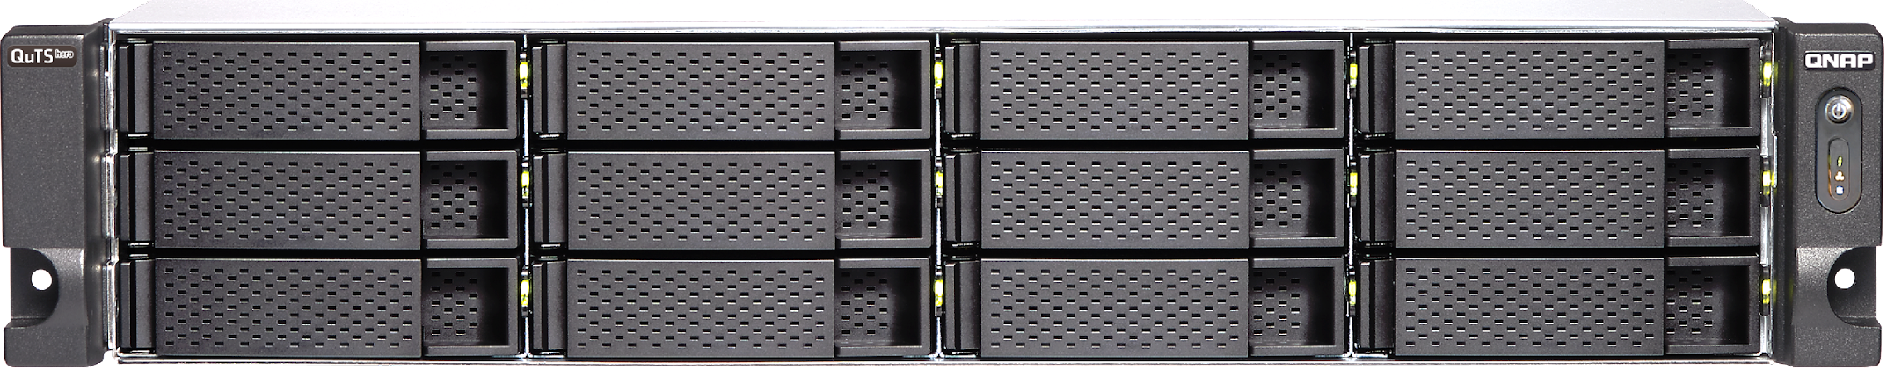
TS-h1886XU-RP R2の機能
250%
4 x 2.5 GbE
ECC
UDIMM
Intel® Xeon® D-1622 4コアプロセッサおよび32GB DDR4 ECCメモリ、サーバーグレードのパフォーマンス設計
新しいR2バージョンは、ネットワークポートを前世代の4 x 1GbEから新しい4 x 2.5GbEにアップグレードしています。
プリインストールされた2ポート10GbE SFP+ SmartNIC高速ネットワークカード
柔軟な構成のためのデュアルオペレーティングシステムQuTS hero(プリインストール済み)とQTS
費用対効果の高いエンタープライズラックマウントNAS
*注文情報：TS-h1886XU-RP-R2-D1622-32G

Slide 4


Intel® Xeon Dエンタープライズサーバープロセッサ
Intel® Xeon® D-1622 4コア/
8 スレッドプロセッサ、最大3.2 GHz
Intel® Xeon® Dプロセッサは、企業向けに設計されたシステムオン
チップ(SoC)で、セキュリティ機能と高度なI/Oを備えており、ビジネス
ユーザーの集中的なコンピューティングへのニーズに高いデータスループットを提供できます。

Slide 5


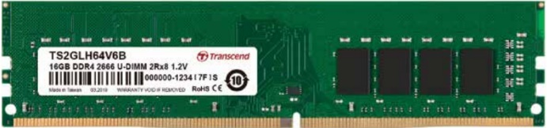
ECC(Error Correcting Code)メモリをサポート
信頼性の高い
メモリと
データ破損の回避
TS-h1886XU-RP R2は、シングルビットエラーを自動的に検出して即座に修正するQNAP ECCメモリに対応
最大128GBのメモリ(4 x 32GB)をサポートする4つの
UDIMMスロット
TS-h1886XU-RP R2には、32GB(2 x 16GB)のECCメモリが
プリインストールされています。
* 32GB ECC RAMアクセサリP/N: RAM-16GDR4ECT0-UD-2666
注記: ECCメモリモジュールと非ECCメモリモジュールを同時に
使用することはできません。

Slide 6
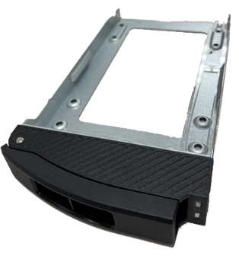

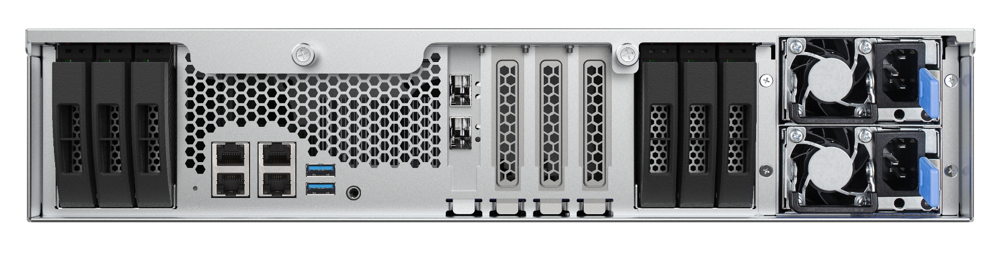

6つの2.5インチSATA 6Gb/s SSDキャッシュベイを
背面に搭載、パフォーマンスを向上
6つの専用2.5インチSATA SSDキャッシュベイ
SSDキャッシュはすでにエンタープライズストレージで主流になっているため、TS-h1886XU-RP R2 NASには6つの専用2.5インチSATA SSDキャッシュベイが標準で装備されています。
これにより、安定性と効率的なパフォーマンスおよび拡張機能が提供されます。
x6
6 x 2.5インチSATA SSD
ホットスワップ可能なトレイ

Slide 7
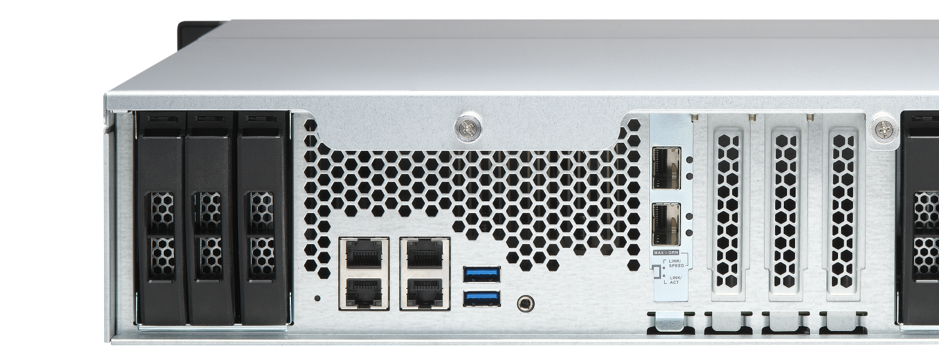

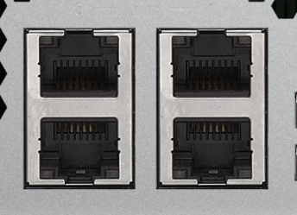
2.5GbEを4ポート搭載、企業経済における
将来の高速ネットワーク化をサポート
4 x 2.5GbE高速
ネットワークポート
前世代(TS-1886XU-RPおよび
TS-h1886XU-RP)の1GbEネットワーク速度は、今日の大企業の基本的なストレージニーズを満たしていません。そのため、新しい
TS-h1886XU-RP R2 NASには、4つの2.5GbE(1GbE互換)ネットワークポートが標準で装備されています。ポートトランキングネットワークリンクアグリゲーションを通じて、NASはマルチクライアント環境で最大10Gbpsのデータ伝送容量を提供できます。

Slide 8
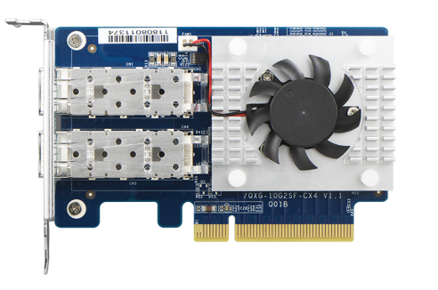

プリインストールされるデュアルポート10GbE SFP+高速
ネットワークカードで2,000MB/s以上のパフォーマンスを実現
デュアルポート10GbE SFP+高速拡張カードは、高性能のRemote Direct Memory Access(RDMA)プロトコルをサポートします。これにより、データはアプリケーションサーバーのメモリバッファとストレージデバイスを介してネットワークドライバと通信層を直接バイパスできるようになり、ホストのCPU負荷が大幅に削減されます。 NASは、このようなオフロードでより多くのプロセスを処理できます。
デュアル10GbE SFP+
smartNICカード
(RDMA対応)
RDMA
イーサ
ネット
イーサ
ネット
ソケットレイヤーと
ネットワークドライバ
ソケットレイヤーと
ネットワークドライバ
メモリ
メモリ

Slide 9
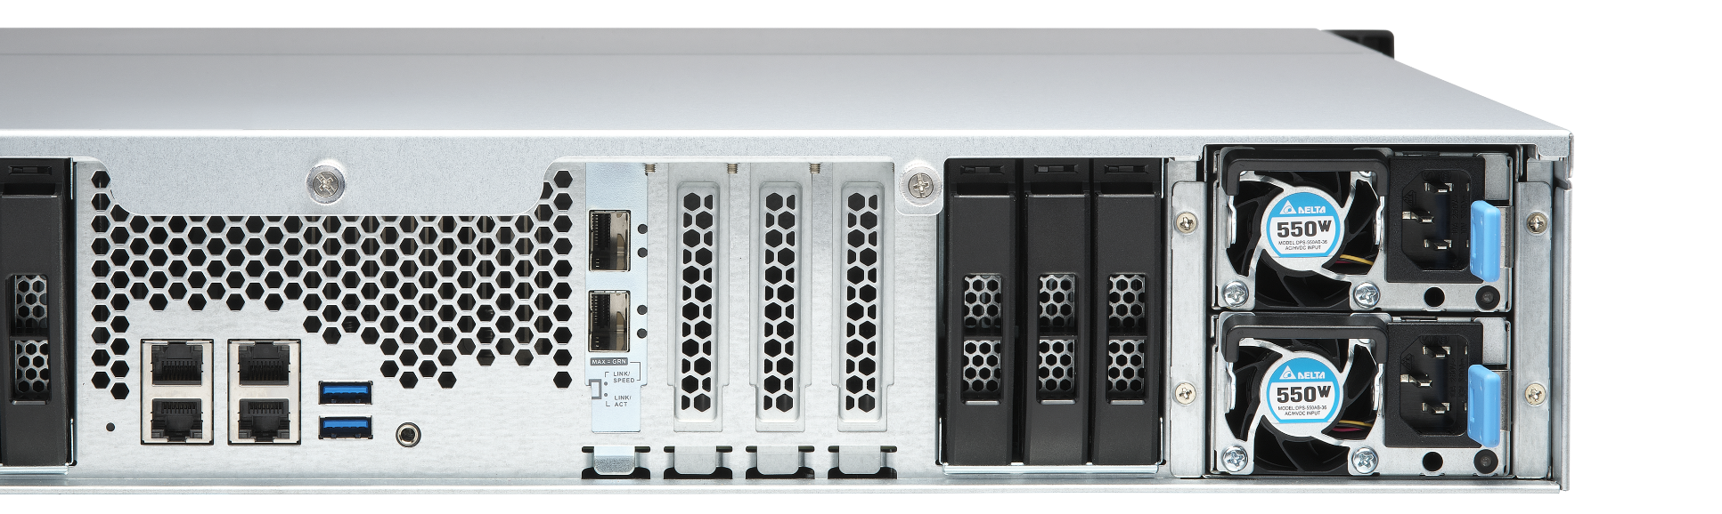
2 x 550W冗長電源
冗長電源設計
十分な550Wの電力バジェット
2つの電源装置のいずれかに障害が発生した場合でも、NASは1台の電源装置で稼働し続けられるため、サービスが中断されることはありません。故障した電源装置は、システムやサービスのダウンタイムなしで、交換用の電源装置とホットスワップできます。

Slide 10
シングル/クワッド2.5GbEポートを搭載
日常業務に適した性能を実現
1 x 2.5GbE SMBシーケンシャルスループット(512K)
4 x 2.5GbE SMBシーケンシャルスループット(512K)
1200
1181
1000
1099
800
600
400
200
293
295
(MB /s)
0
読み取り
書き込み
読み取り
書き込み
環境:
NAS | TS-h1886XU-RP R2、QuTS hero 5.0、18 x Samsung 860 EVO Pro 1TB、RAID 50(9x2)
PC | Windows Server 2019、Intel Xeon E3-W1250 3.3GHz、32GB RAM
IOmeter | RAM 512MB、ランプアップ時間30秒、シーケンス実行時間3分、16人の従事者、
4つの未処理I/O、1 MB
QNAPラボでテストされました。数値は環境によって異なる場合があります。

Slide 11
2ポートの10GbEを内蔵
エンタープライズ向けに優れたパフォーマンスを実現
1 x 10GbE SMBシーケンシャルスループット(512K)
2 x 10GbE SMBシーケンシャルスループット(512K)
3000
2000
2362
2359
1000
1178
1180
(MB /s)
0
読み取り
書き込み
読み取り
書き込み
環境:
NAS | TS-h1886XU-RP R2、QuTS hero 5.0、18 x Samsung 860 EVO Pro 1TB、RAID 50(9x2)
PC | Windows Server 2019、Intel Xeon E3-W1250 3.3GHz、32GB RAM
IOmeter | RAM 512MB、ランプアップ時間30秒、シーケンス実行時間3分、16人の従事者、
4つの未処理I/O、1 MB
QNAPラボでテストされました。数値は環境によって異なる場合があります。

Slide 12




安心・安全なOS QuTS hero 5を搭載
QuTS heroは、強力な128ビットZFSファイルシステムを統合し、非常に柔軟な容量管理、完全なデータ保護メカニズム、パフォーマンスの最適化の利点を組み合わせることで、より大規模で複雑かつビジネスクリティカルなアプリケーションに適応します。
セキュリティレベルの向上
セキュリティとパフォーマンスを向上するTLS 1.3と、NASへの安全なアクセスを支援する認証用のSSHキーをサポートし、パスワード違反や同様の潜在的な攻撃を防ぎます。
インライン圧縮
データを圧縮してストレージI/Oのワークロードを減らし、パフォーマンスを向上します。 VDIでは、重複排除された仮想デスクトップを簡単にキャッシュして、最適な仮想デスクトップパフォーマンスを実現します。
インラインデータ重複排除
インライン重複排除はブロックベースであり、データがストレージに書き込まれる前に実行されます。これにより、ストレージの使用量が大幅に最適化されると同時に、必要なストレージ容量が大幅に削減されます。
自己回復機能
チェックサム検証はすべてのデータブロックで実行され、間違ったブロックを自動的に修復して、データが完全かつ正しいことを確認します。

Slide 13
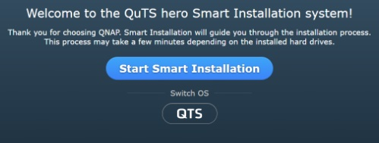
QuTS hero/QTSのデュアルシステム
ニーズに合わせて切り替え可能
信頼性の高いQuTS heroオペレーティングシステムのデフォルトユーザーは、さまざまなアプリケーション要件に応じて使いやすいQTSオペレーティングシステムに切り替え、使い慣れたオペレーティングシステムを使用して、エンタープライズレベルのNASを簡単に開始できます。
注意:
1. QTSとQuTS heroは異なるファイルシステムを使用しており、システムの切り替え中にNASをプリインストールされたディスクとして使用することはできません。切り替えが完了した後に、
システムを移行できます。
2. QuTS heroオペレーティングシステムを使用する場合は、パフォーマンスを向上させるためにシステムとしてSSDを使用することをお勧めします。
a. ホットスワップ用に、2.5インチSATA SSDを2つの3.5インチスロットに取り付けることをお勧めします
b. マザーボードM.2 NVMe SSDスロットはホットスワップに対応していません

Slide 14

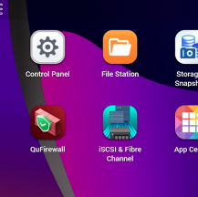

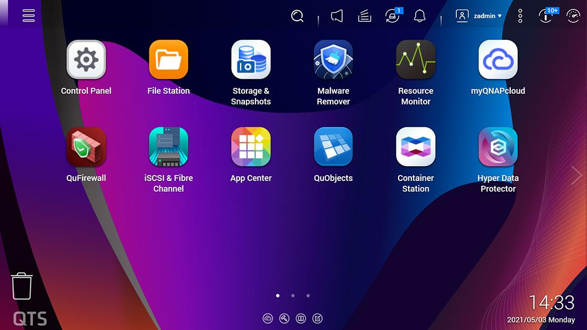
QTS 5.0 NASオペレーティングシステムの
柔軟な初期化
WireGuard VPNをサポート
安全で便利な接続
アップグレードされたLinux Kernel 5
資産を保護するために
データセキュリティを強化
NVMe SSDキャッシュ
パフォーマンスを加速
キャッシュパフォーマンスの向上
新しいUI
シンプルでスムーズなユーザー体験

Slide 15
QuTS hero 5には、より高度な
データセキュリティと保護メカニズムが必要です
 | QuTS hero | QTS
ファイルシステム | ZFS | Ext4
SSDキャッシュ | 読み取りキャッシュ | 読み取り/書き込みキャッシュ、読み取りキャッシュ、書き込みキャッシュ
インライン圧縮 | 対応 (LZ4圧縮、RAWファイルとドキュメントファイルが理想的) | 非対応
インライン重複排除 | 対応 (16 GB以上のRAMが必要) | 非対応
QuDedup搭載のHBSによる リモートバックアップ | 対応 | 対応
停電保護(ハードウェア) | UPS対応 | UPS対応
停電保護(ソフトウェア) | ZIL コピーオンライト (電力復旧後サービスが再開) | 非対応 (電力不足によるファイルシステムレベル崩壊と “Check File System”に示されたシステムダウンタイムのリスクがあります)
権限管理 | Rich ACLs (14タイプ) | POSIX ACLs(3タイプ) + 特定の特別な権限
データセキュリティ | 良い (自己回復&コピーオンライト) | スタンダード
全体のパフォーマンス | 高性能なCPUと多くのメモリが必要 | 良い

Slide 16
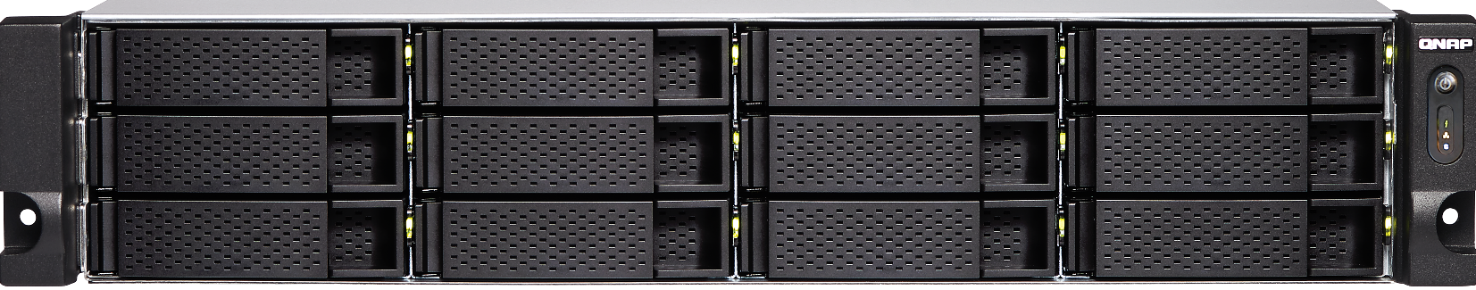
正面図: TS-h1886XU-RP R2
12 x 3.5インチ/2.5インチ SATA 6Gb/s HDDベイ
電源スイッチ
LEDインジケーター:
システム状態、ネットワーク、ストレージ拡張、HDD

Slide 17
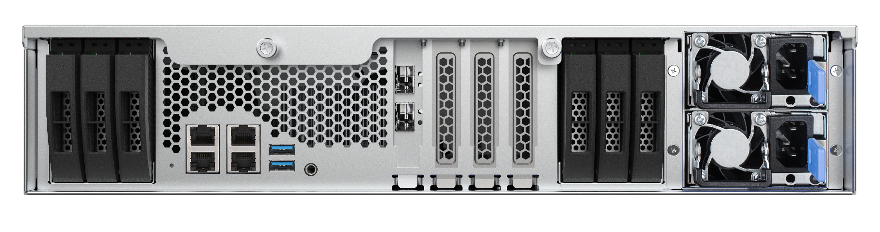
背面図とI/O: TS-h1886XU-RP R2
6 x 2.5インチ SATA 6Gb/s SSDベイ
550W冗長PSU
4 x 2.5GbEポート
1 x PCIeスロット(Gen2 x 4)
1 x PCIeスロット(Gen3 x 4)
2 x USB 3.2 Gen1ポート
2 x 10GbE SFP+ ポート
(PCIeスロットNICが
プリインストールされます)

Slide 18

TS-(h)1886XUの比較
新着
 | TS-1886XU-RP | TS-h1886XU-RP | TS-h1886XU-RP R2
OS | QTSがプリインストール | QuTS heroがプリインストール
CPU | Intel Xeon D-1622 4C 最大3.2Ghz (Hewitt Lake)
RAM | 8GB ECC (最大128GB、 4つのスロットに対応) | 32GB ECC (最大128GB、4つのスロットに対応)
USB 3.2 Gen 1 | 2
1 GbE | 4 |  | 0
2.5 GbE | 0 |  | 4
10 GbE | 2 x 10GbE SFP+ SmartNICポート
PCIeスロット1 | PCIe Gen 3 x 4 (使用時、スロット2の速度はGen 3 x 4まで減少) |  | PCIe Gen 2 x4 (x8スロット)
PCIeスロット2 | PCIe Gen 3 x 8またはGen 3 x 4 (x8スロット) |  | PCIe Gen 3 x 4 (使用時、スロット3の速度はGen 3 x 4まで減少)
PCIeスロット3 | PCIe Gen 3 x 4 (使用時、スロット4の速度はGen 3 x 4まで減少) |  | PCIe Gen 3 x 8またはGen 3 x 4 (x8スロット) (スロット3には2ポート10GbE SFP+ネットワークアダプタが プリインストールされます)
PCIeスロット4 | PCIe Gen 3 x 8またはGen 3 x 4 (x8スロット) (スロット4には10GbEネットワークアダプタがプリインストールされます) |  | 0
サイズ(高さx幅x奥行) | 88.3 × 482 × 549.7 mm

Slide 19
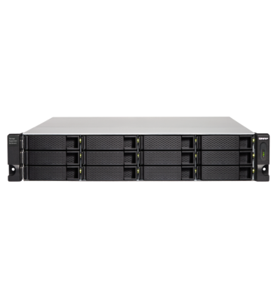

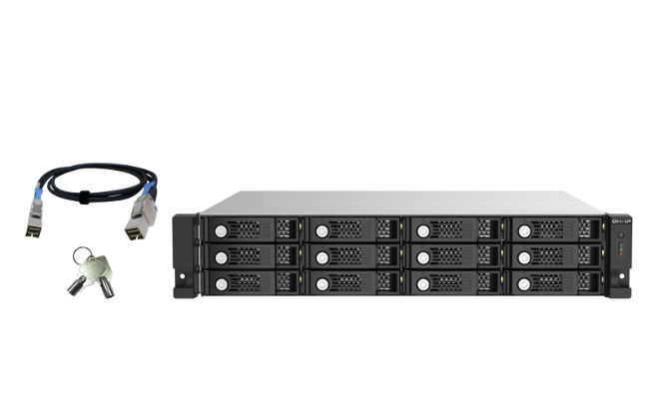
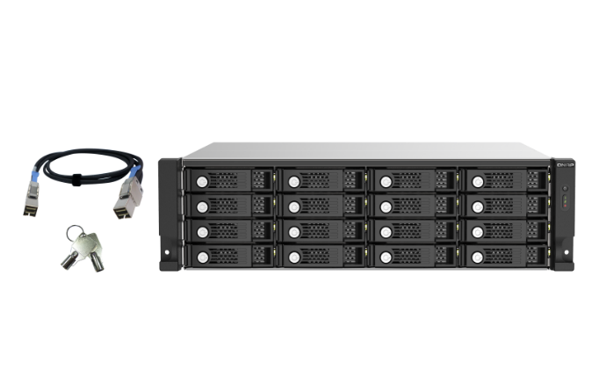
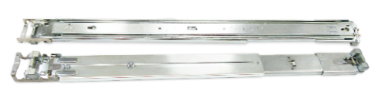
オプションの
JBODストレージ拡張ユニットとレールキット
TL-R400S
4ベイショートデプス
ラックマウントSATA 6Gb/s JBOD
TL-R1200S-RP
12ベイ
ラックマウントSATA 6Gb/s JBOD
冗長電源
TL-R1200C-RP
12ベイ
ラックマウントUSB 3.2 Gen 2 JBOD
冗長電源
* SAS JBODをサポートするには、NASはオプションのQXP-1620S-B3616Wまたは
QXP-820S-B3408 SAS拡張カードをインストールする必要があります。
TL-R1220Sep-RP
12ベイ
ラックマウントSAS 12Gb/s JBOD
冗長電源
TL-R1620Sep-RP
16ベイ
ラックマウントSAS 12Gb/s JBOD
冗長電源
RAIL-B02
ANSI/EIA-RS-310-D標準レールキットと互換性があります

Slide 20
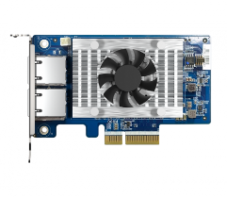
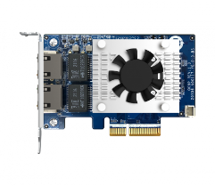
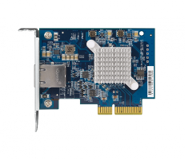

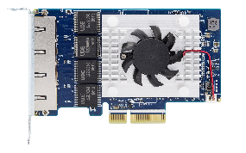
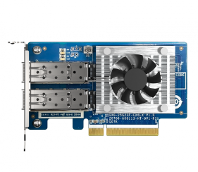
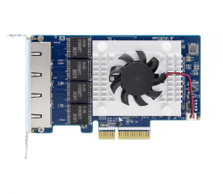
2.5GbEから25GbEまでのさまざまな
QNAPネットワーク拡張カードをサポート
10GbEネットワークカード
5GbEネットワークカード
QXG-5G1T-111C
QXG-5G2T-111C
LAN-10G2T-X710
QXG-10G2TB
QXG-10G1T
QXG-5G4T-111C
2 x RJ45
2 x RJ45
1 x RJ45
1/2/4 x RJ45
25GbEネットワークカード
2.5GbEネットワークカード
さらに詳しい情報については
互換性リストを参照してください
https://www.qnap.com/go/compatibility/
QXG-2G1T-I225
QXG-25G2SF-CX6
(25GbE SFP28、10GbE SFP +、1GbE SFPに対応)
QXG-2G2T-I225
QXG-2G4T-I225
2 x SFP28 25Gb/s
1/2/4 x RJ45

Slide 21
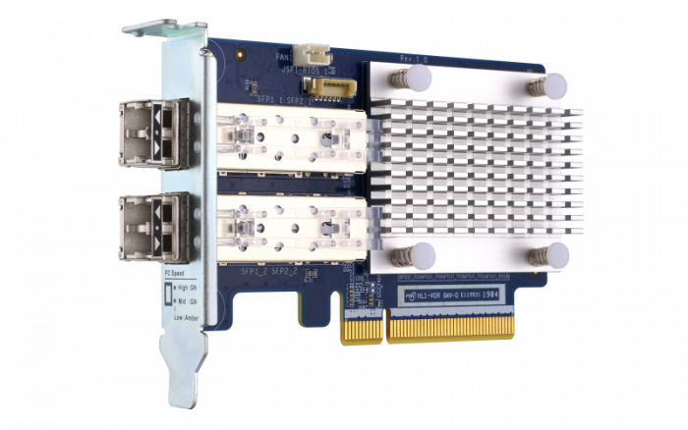
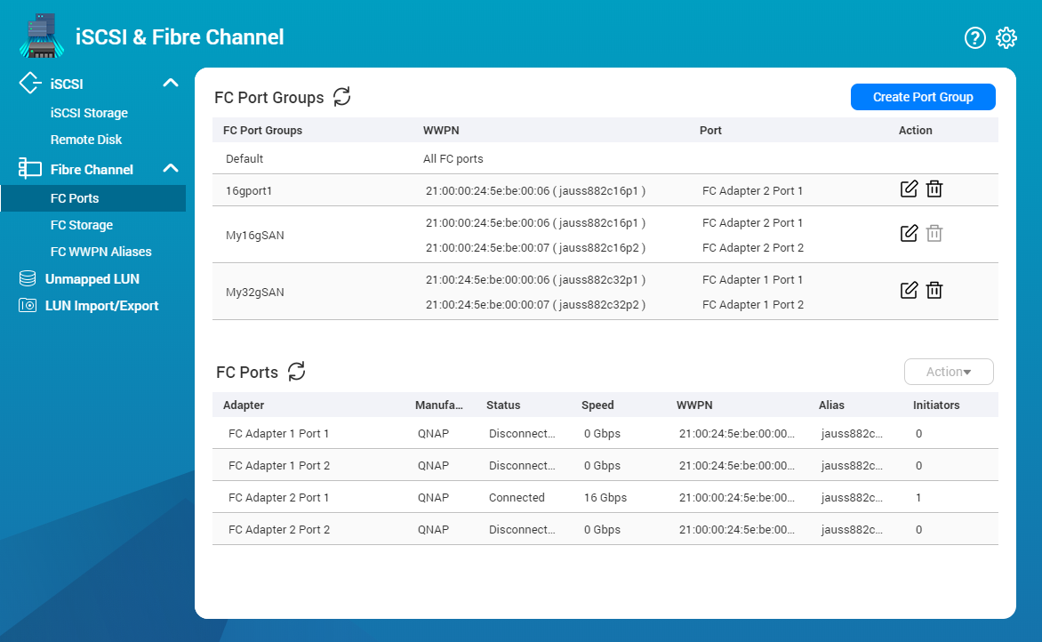
手頃な価格でファイバーチャネルSAN環境を構築
16Gb FC拡張カード
QXP-16G2FC
一般的なファイバーチャネルストレージエリアネットワーク(SAN)デバイスは、多くの場合コストがかかります。 NASにQNAP 16Gbファイバーチャネルカード(QXP-16G2FC 16Gb)をインストールすることにより、iSCSIおよびファイバーチャネルアプリを使用してファイバーチャネルターゲットを設定できます。さらに、LUNマスキングおよびポートバインディング機能は、データセキュリティの追加レイヤーを提供します。
2 x SFP+とトランシーバ
QXG-16G2FC

Slide 22
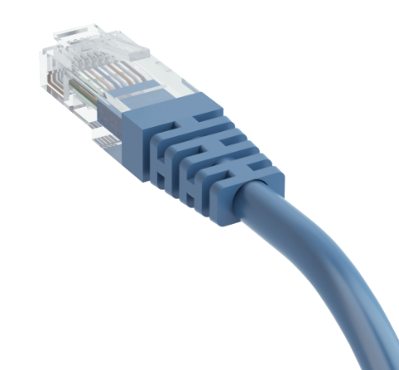
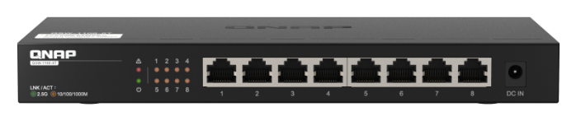
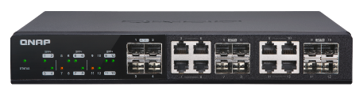

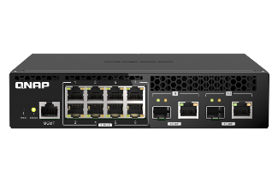
NASとQNAPネットワークスイッチを組み合わせて効率的なワークフローを実現
8 x 2.5G
RJ45 Multi-Gig
既存のケーブルを
交換することなく
2.5GbEにアップグレード
QSW-1108-8T (アンマネージドスイッチ)
ファンレスおよび金属シェル
 | CAT 5e | CAT 6 | CAT 6A
100M | ✔ | ✔ | ✔
1G | ✔ | ✔ | ✔
2.5G | ✔ | ✔ | ✔
5G | ✔ | ✔ | ✔
10G | X | ✔(55m) | ✔
QSW-1208-8C (アンマネージド)
QSW-308-1C (アンマネージド)
8 x 10G/5G/2.5G
RJ45 Multi-Gig
1 x 10G/5G/2.5G
RJ45 Multi-Gig
QSW-M408-4C (マネージド)
QSW-M2108R-2C
(マネージドハーフワイズラックマウント)
4 x 10G/5G/2.5G
RJ45 Multi-Gig
2 x 10G/5G/2.5G
RJ45 Multi-Gig

Slide 23
LIVE DEMO

Slide 24
NASの
インストールと
初期化

Slide 25
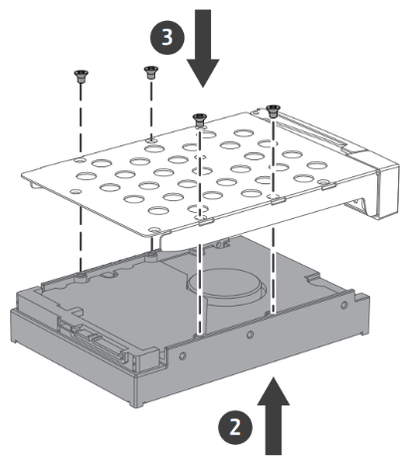
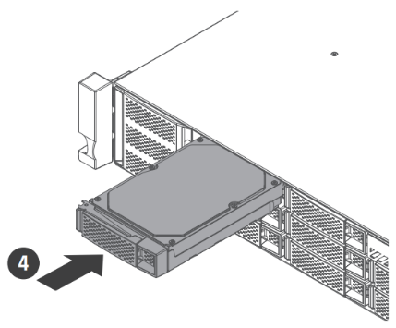
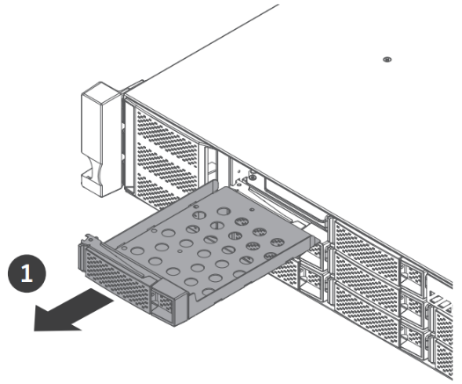
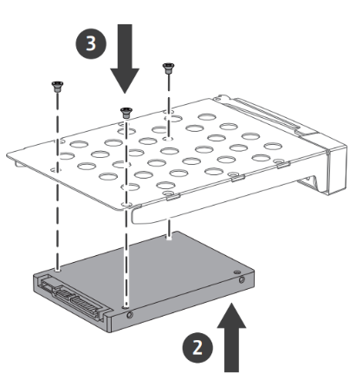
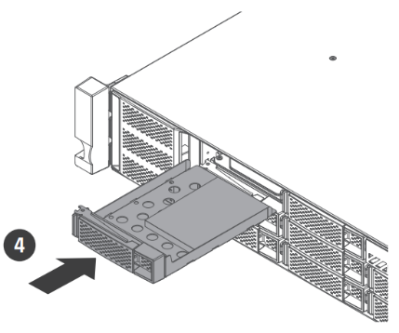
HDDとSSDドライブのインストール
3.5インチ
2.5インチ

Slide 26
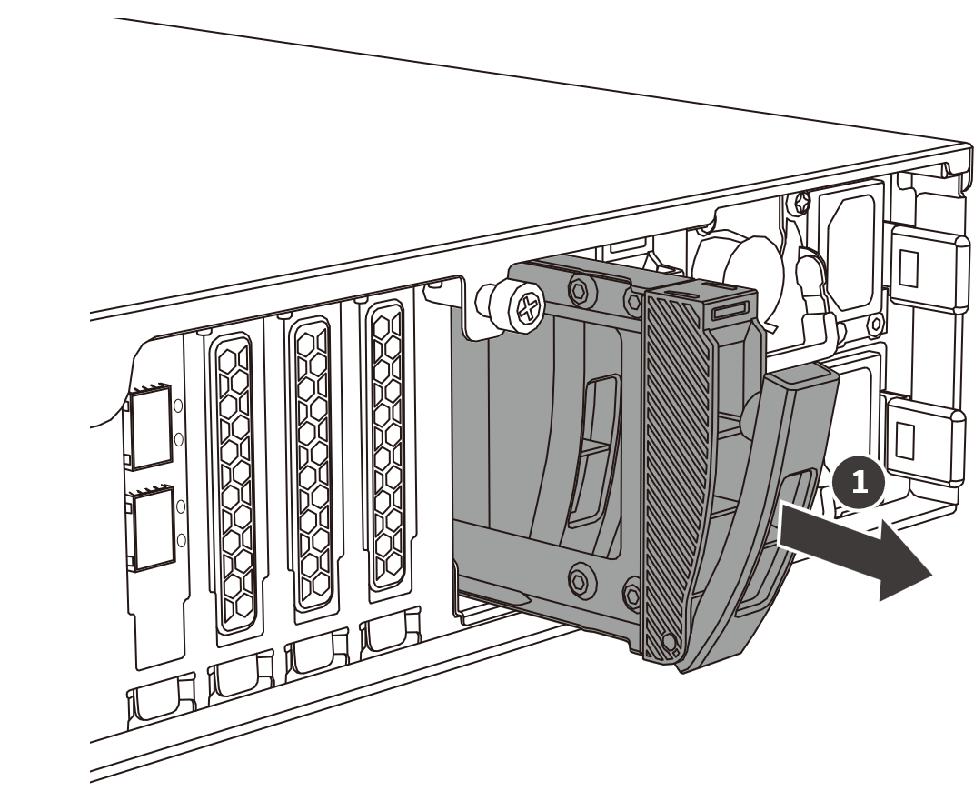
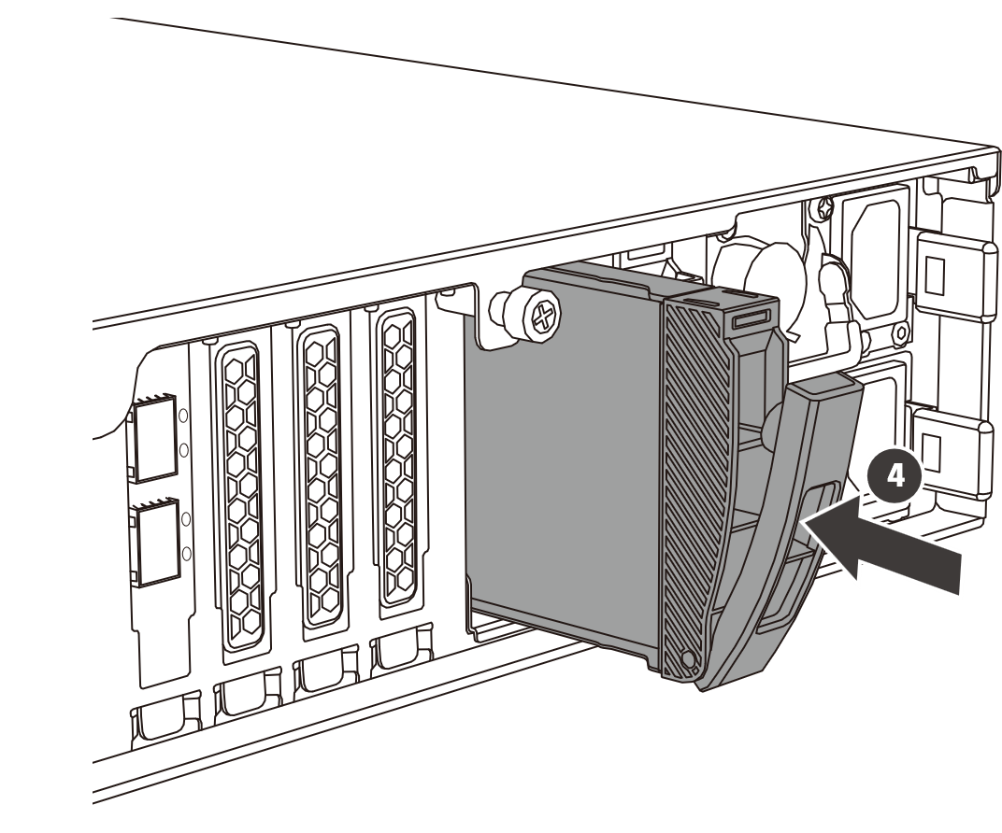
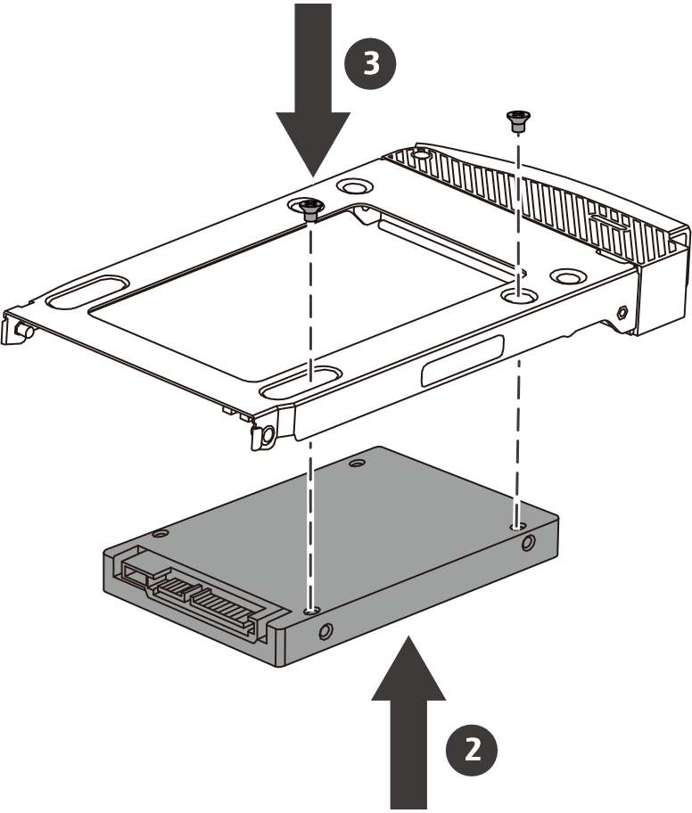
SSDドライブのインストール
2.5インチ

Slide 27

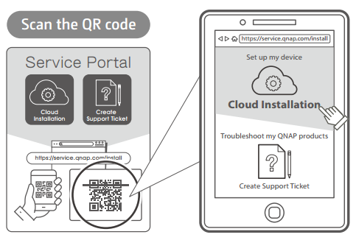
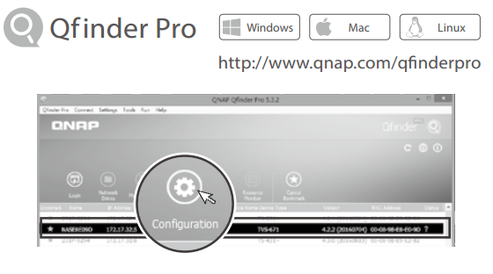
NASの初期化
1
携帯電話でQRコードをスキャンして
インストールします
2
Qfinder Proプログラムをコンピュータに
ダウンロードしてインストールします

Slide 28




3-2-1バックアップ戦略のためのHBS3(Hybrid Backup Sync 3)
3-2-1重要なデータのバックアップ戦略と復旧計画:
3つのコピー、2種類のメディアタイプ、1つのリモートバックアップ
2種類のメディア
3つのコピー
コピー1
NAS
コピー2
NASオフサイト
コピー3
Google Drive
1つのリモート
バックアップ

Slide 29

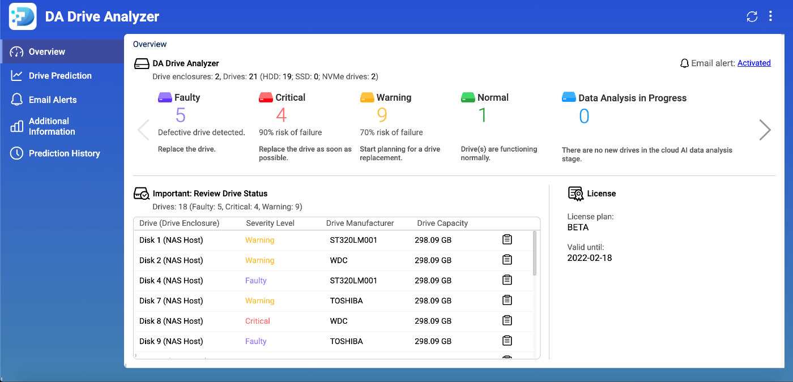
ディスク障害予測を行う
DA Drive Analyzer
ディスクの状態の分析と障害の予測
DA Drive Analyzerは、ULINK AI予測テクノロジーを統合しており、
ディスク障害が発生する前に警告を発することで、貴重なデータを保護します。
各NASは1台のディスクの予測を無料で行うことができます。また、すべてのディスクをサポートする、有料サブスクリプションを購入することもできます。

Slide 30
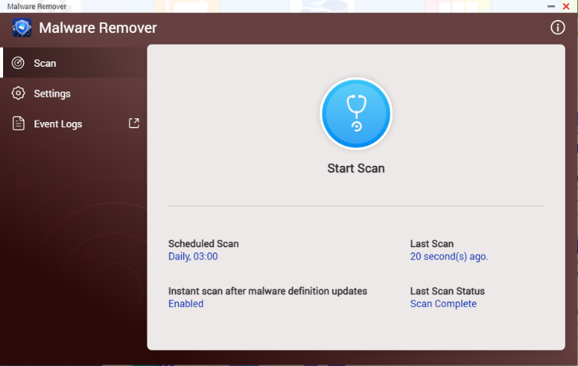

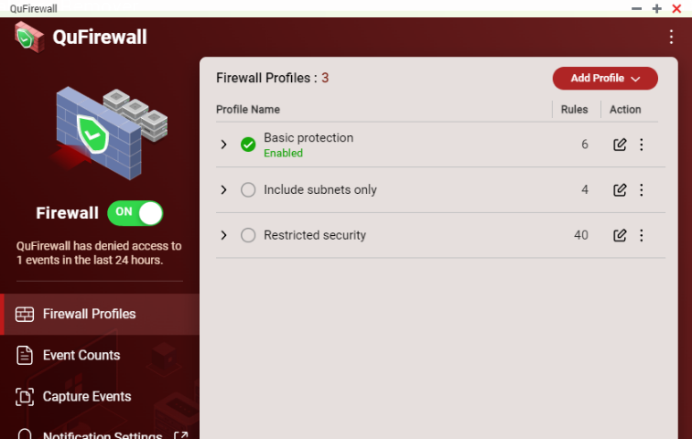

データセキュリティ: NASデータを保護
Malware Remover
NASを定期的にスキャンして、最新のマルウェア定義をダウンロードします。攻撃を受けた際には、感染したファイルをリアルタイムで除外できるため、NASデータのセキュリティレベルを向上させることができます。
QuFirewall
IPアドレスとリージョンを許可/拒否して、データとサービスの
セキュリティを保護するための不正アクセスやブルートフォース攻撃を防ぐことができます。

Slide 31

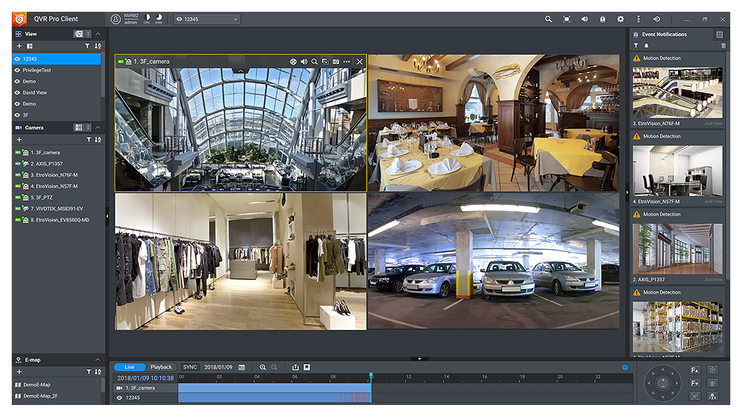

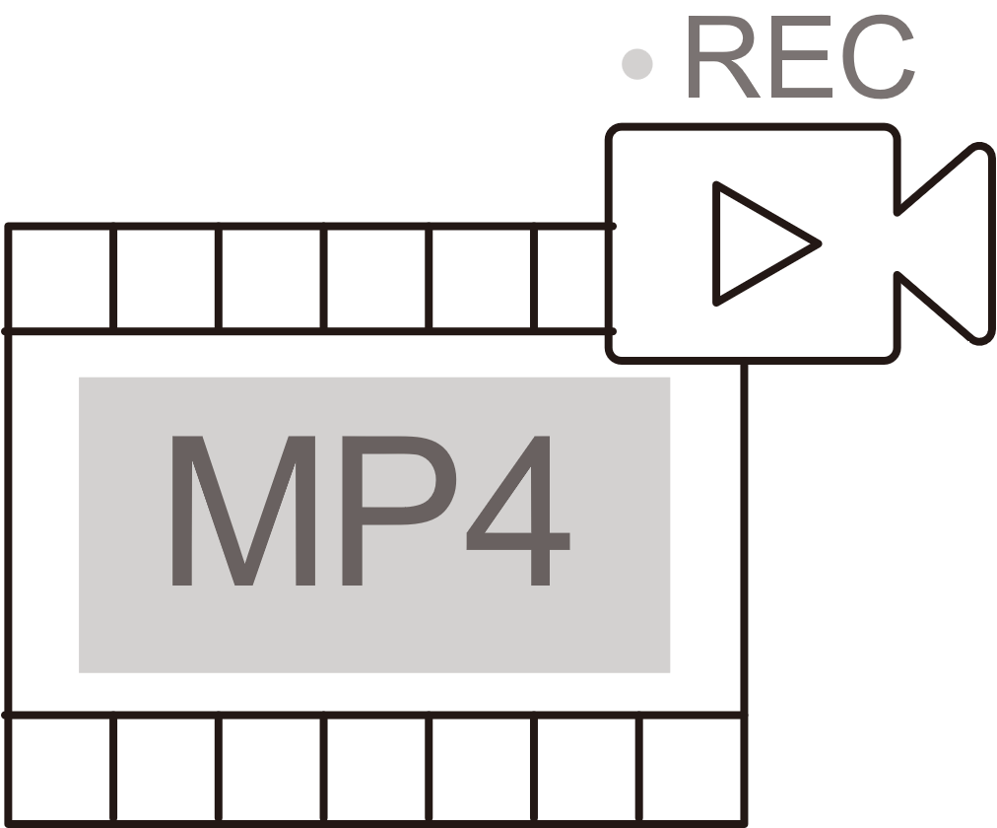
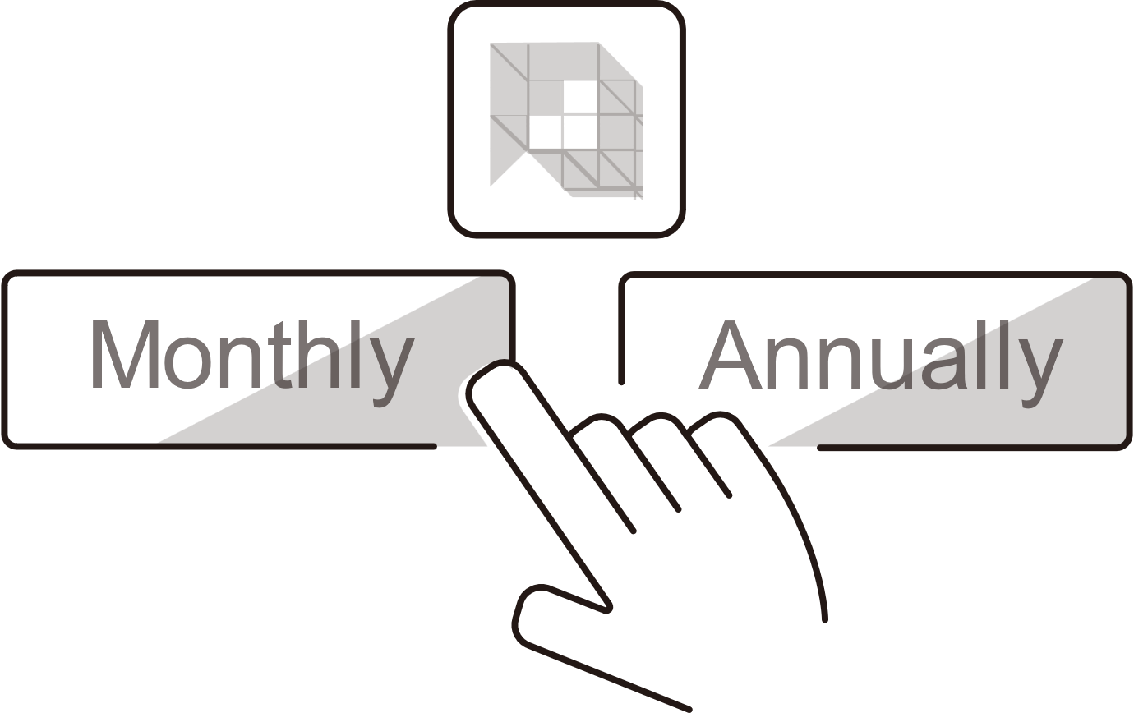
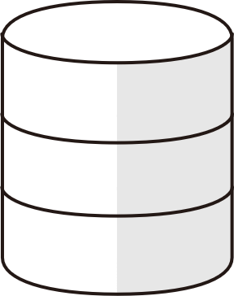
QVR Elite - 監視システム
ベース組み込みチャネル
(柔軟な拡張)
MP4録画フォーマット
柔軟なサブスクリプション
拡張可能な容量

Slide 32

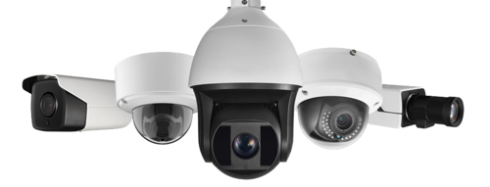



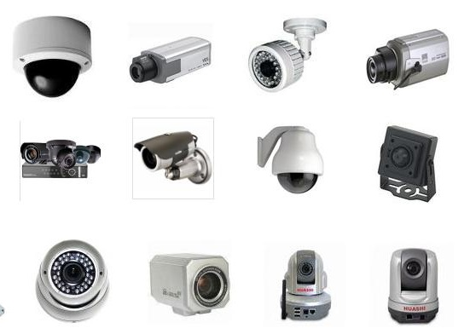






多くのカメラモデルに対応
180以上のブランド
6,700を超えるモデル
ONVIFプロファイル対応
RTSPストリーム
入出力
RTMPストリーム
入力
https://www.qnap.com/en/compatibility-qvr-pro

Slide 33
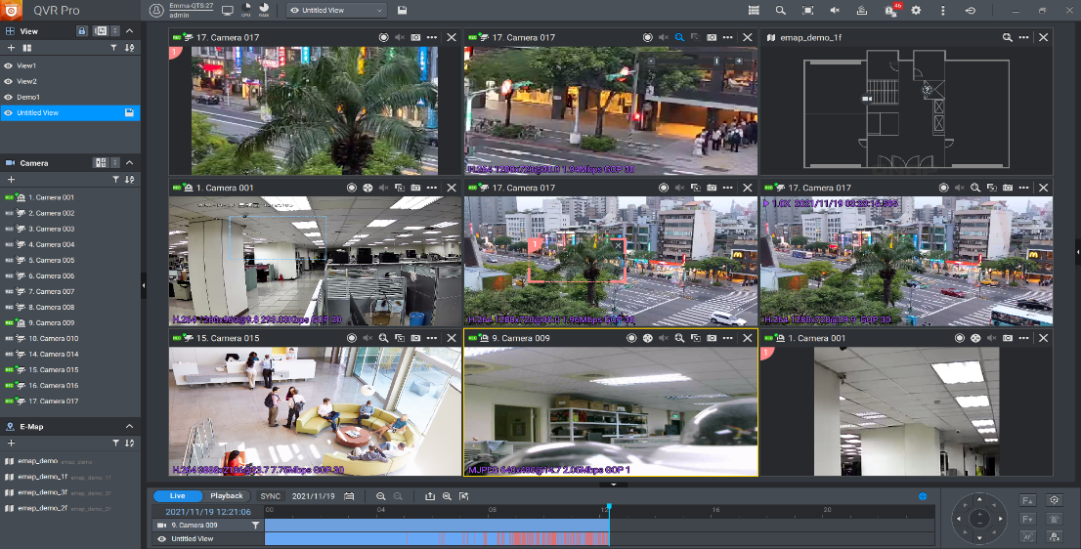
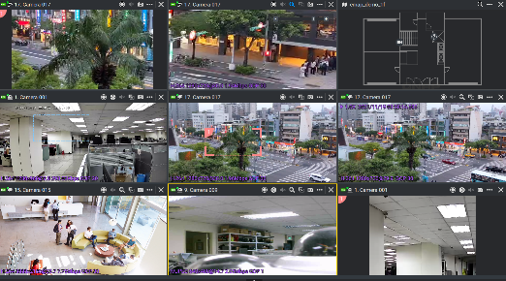


PCやモバイルデバイスでどこでも
ライブビューと再生ができる統合インターフェース
複数のチャンネルのライブビューを監視し、1つのインターフェースで再生します。。
1クリックですべての動画再生を同期します
1回クリックすると、
前の再生時間にジャンプします
1クリックでライブと
再生を切り替えます

Slide 34









モバイルおよび家庭環境向けの監視クライアント
QVR Pro Client
モバイルデバイスでの記録および再生によって、
いつ、どこからでも重要な人、物体、オブジェクトを保護します。
QVR Viewer
新しいApple TV監視アプリケーションは、Apple TVに
インストールされている、監視および再生を行うための
便利なAPPです。

Slide 35






ブラウザ用のQsirch全文検索ツール
Qsirchは、ファイル名、コンテンツ、メタデータに基づいてファイルを検索できる高速の全文検索エンジンです。 Qsirchの検索機能は、コンパニオンモバイルアプリ、ブラウザ拡張機能、Mac®Finderを使用して利用することもできます。
何でも見つけます!​
全文検索​
AI検索
複数の
フィルター
NAS版
NASで大量のデータを検索します。
PC版
NASとPCのローカル検索を統合した、
最も強力な検索エンジン

Slide 36





Qfiling自動アーカイブとファイリング
Qfilingは、ファイル編成を自動化します。
ファイルを分類し、スケジュールを設定するだけで、Qfilingが残りの作業を行います。
簡単、スマート、そして効率的です！
フレキシブル
ファイリングとバッチ編集の
ルールをカスタマイズします。
効率的
自動ファイリングをスケジュール。
全てを制御
システムログを使用すると、
ファイリングステータスに簡単にアクセスできます。

Slide 37






Virtualization Station
Virtualization Stationは、Windows®、Linux®、QuTScloudなどの複数のオペレーティングシステムに対応するQNAPデバイス上の強力なハイパーバイザーソフトウェアです。

Slide 38



SR-IOVによって、仮想マシンでイーサネットNICハードウェアを
直接使用でき、ネットワーク効率が20％以上向上します
シングルルート入力/出力仮想化、SR-IOV
仮想マシンのネットワークパフォーマンスを向上させます
VM
VM
VM
VFドライバ
VFドライバ
VFドライバ
NAS OS
NIC
仮想機能
仮想機能
仮想機能
仮想イーサネットブリッジ + 分類器

Slide 39



Container Station
QNAP Container Station(ソフトウェアコンテナワークステーション)は、LXDおよびDocker®軽量仮想化テクノロジーをサポートしています。 QNAP NASで完全なLinux®仮想マシンを実行し、Docker®Hub/LXDイメージサーバーのオンラインコレクションから世界中の何千ものアプリケーションをダウンロードできます。
一目でわかるダッシュボード
ダッシュボードは、NAS CPU/メモリと個々のコンテナリソースの
使用状況を含む明確な概要を提供します。
柔軟なユーザーインターフェース
コマンドラインインターフェースまたは便利なWebインターフェースを
使用して柔軟な管理を楽しむことができます。
権限設定
NAS、他のコンテナのデータ、またはNASデバイス上の共有フォルダに
アクセスするためのユーザー権限を設定できます。

Slide 40










Boxafe
Google™ WorkspaceおよびMicrosoft 365®バックアップソリューション
自身の手で会社の全ての情報を得る
重要なデータをクラウドから移動して、サービスコストを節約
Google™ Workspace
Microsoft 365®
Gmail
すべてのメールと添付ファイルをバックアップ
Eメール
すべてのOutlook電子メールと添付ファイルをバックアップ
Google Drive
すべてのバージョンのファイルを含むすべてのファイルをバックアップし、マイドライブと共有ドライブのバックアップをサポート
連絡先
Outlookのすべての連絡先情報をバックアップ
カレンダー
すべてのOutlookカレンダーイベントと添付ファイルをバックアップ
連絡先
すべての連絡先情報をバックアップ
カレンダー
すべてのカレンダーイベントと添付ファイルを
バックアップ
SharePointとOneDrive
OneNoteを含むすべてのファイルをバックアップ

Slide 41



























HybridMountは2種類の
クラウドスペースをスムーズにマウントします
 | ネットワークドライブマウント | クラウドストレージゲートウェイ
設定 | File StationのCloudモードを作成 | ファイルベースのクラウドゲートウェイを選択してキャッシュを構成
マウント | 制限のないクラウドサービス | 2つの無料ゲートウェイライセンス、 必要に応じて追加ライセンスを購入可能
アクセス体験 | アクセス速度はインターネット速度に依存 | キャッシュメカニズムが 読み取り/書き込み時間を短縮
File Stationからのアクセス | 対応 | 対応
SMB / NFS / AFPを 経由したアクセス | 非対応 | 対応
同期 | クラウドで常に再同期 | クイックブラウジングで定期的に同期
QTSアプリのファイル管理 | 非対応 | 対応
オンラインマルチ
パーティコラボレーション
ファイルベースの
データ分析
低速
インターネット
NAS
キャッシュ
1
2
3
META
DATA
イーサネット
高速

Slide 42






VJBODクラウド: ビジネスデータを柔軟で経済的かつ安全な
クラウドにバックアップするクラウドゲートウェイ
VJBODクラウドゲートウェイ
イニシエータ
ローカルユーザー
iSCSI
ターゲット
クラウドオブジェクト
ストレージスペース
イニシエータ
クラウドLUN
iSCSI
クライアント
アプリケーション
サーバー
SMB/NFS/AFP/
FTP/WebDAV
クラウドボリューム
/共有フォルダ
スナップ
ショット
スナップ
ショット
ローカルユーザー

Slide 43

標準保証3年
最大5年間まで延長可能
TS-h1886XU-RP R2には、3年間の無料製品保証が付いています。また、QNAP延長保証サービスプランを購入して、最大5年間の製品保証と価値に対する優れた保護を享受することができます。

Slide 44

2.5GbE/10GbEと専用の6つのSSDベイが備わったNASを、
クアッドコアIntel Xeonプロセッサと統合して、ビジネスや企業の将来的な成長に対応します。
Copyright© 2022 QNAP Systems, Inc. All rights reserved. QNAP®およびその他のQNAP製品名は、QNAP Systems, Inc.の所有権商標または登録商標です。
本書に記載されているその他の製品および会社名は、それぞれの所有者の商標です。

